Slide 1
Гендерно марковані одиниці у рекламних текстах
Виконала
студ., гр. ПР-21
Шевченко Світлана Володимирівна
Науковий керівник
к. філол., наук, доц.
Чуланова Галина Валеріївна

Slide 2
Об’єкт дослідження – англомовні віртуальні рекламні тексти.
Предмет дослідження – гендерно марковані одиниці як один із найефективніших засобів впливу на адресата рекламного повідомлення.
Мета дослідження полягає в аналізі функціональних властивостей гендерно маркованої лексики у текстах сучасної англомовної реклами.

Slide 3
Гендерно марковані одиниці – одиниці, що тематизують основних актантів гендерно релевантної предметно-референтної ситуації, – референтів чоловіка та жінку.
Language
Gender

Slide 4
Гендерно марковані одиниці у рекламних текстах
Ідентифікуючі гендерно марковані одиниці man та woman
Ідентифікуючі гендерно марковані одиниці виражені займ. he, she та їх грамат. формами
Гендерно марковані одиниці виражені займенниками ІІ особи одн., та власними назвами
Гендерно марковані одиниці, що вказують на соц. статус референта
Гендерно марковані одиниці boy, girl та розмовні лексеми (dude, attaboy, guy etc.)
Гендерно марковані одиниці, що вказують на “вищий соціальний статус”

Slide 5
Ідентифікуючі гендерно марковані лексеми man та woman

Slide 6
Ідентифікуючі гендерно марковані лексеми man та woman

Slide 7
Ідентифікуючі гендерно марковані лексеми man та woman

Slide 8
Ідентифікуючі гендерно марковані лексеми man та woman

Slide 9
Гендерно марковані одиниці, які вказують на соціальний статус референта

Slide 10
Гендерно марковані одиниці, які вказують на соціальний статус референта

Slide 11
Гендерно марковані одиниці виражені займенниками третьої особи однини he, she та їх граматичними формами

Slide 12
Гендерно марковані одиниці виражені займенниками третьої особи однини he, she та їх граматичними формами

Slide 13
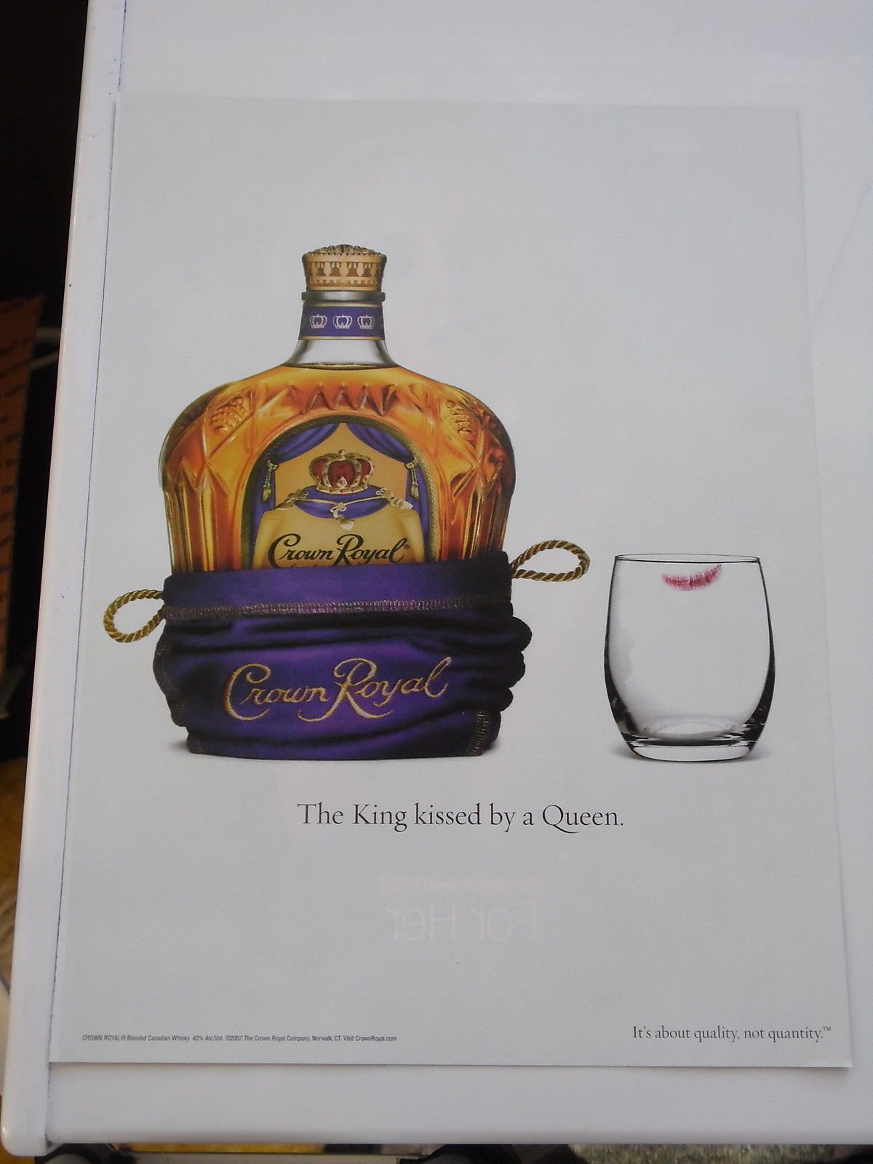
Гендерно марковані одиниці, що вказують на “вищий соціальний статус”

Slide 14
Гендерно марковані одиниці, що вказують на “вищий соціальний статус”

Slide 15
Гендерно марковані лексеми boy, girl та розмовні лексеми dude, attaboy, guy

Slide 16
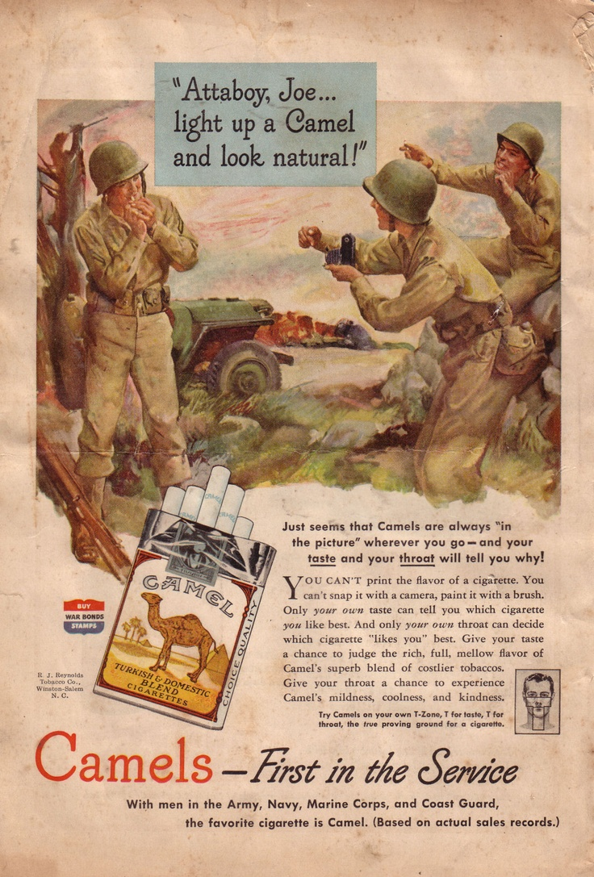
Гендерно марковані лексеми boy, girl та розмовні лексеми dude, attaboy, guy

Slide 17
Гендерно марковані одиниці виражені власними назвами та займенниками ІІ особи однини

Slide 18
Гендерно марковані одиниці виражені власними назвами та займенниками ІІ особи однини

Slide 20
ДЯКУЮ ЗА УВАГУ!

